Slide 2
1.O priebehu pôrodu za fyziologických podmienok platí:
a.)svalovina maternice sa sťahuje a vytláča plod z maternice
b.)dĺžka trvania pôrodu je priemerne 8-16 hodín
c.)po otvorení hrdla maternice sa plod vytlačí veľmi rýchlo
d.)na riadení jeho priebehu sa podieľajú autonómne nervy

Slide 3
2.O proliferačnej fáze menštruačného cyklu platí:
a.)prebieha v I.polovici cyklu
b.)nasleduje po predchádzajúcom menštruačnom krvácaní
c.)vzniká v nej zrelý Graafov folikul
d.)bunky dozrievajúceho folikulu produkujú progesterón

Slide 4
3.Žlté teliesko produkuje:
a.)progesterón
b.)glukagón
c.)testosterón
d.)neprodukuje hormóny

Slide 5
4.Dojčenské obdobie sa končí v:
a.)1.roku života
b.)15.mesiaci života
c.)3.roku života
d.)9.mesiaci života

Slide 6
5.Obdobie fétu (plodu) sa začína od:
a.)3.mesiaca gravidity
b.)12.týždňa gravidity
c.)6.mesiaca gravidity
d.)2.mesiaca gravidity

Slide 7
6.Graafov folikul po uvoľnení vajíčka:
a.)sa mení na žlté teliesko
b.)sa zmení na morulu
c.)začína v luteálnej fáze produkovať adrenalín
d.) začína v luteálnej fáze produkovať progesterón

Slide 9
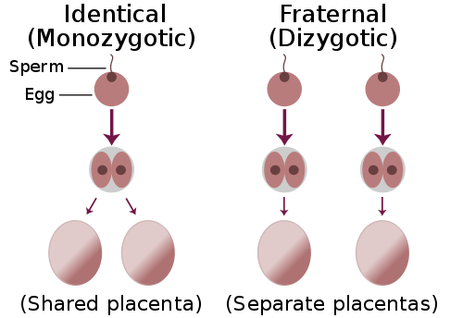
DVOJČATÁ
Monozygotné
dizygotné

Slide 10
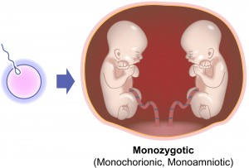
-rozdelením oplodneného
vajíčka
-vždy rovnakého pohlavia
(s rovnakou genet.výbavou)

Slide 11
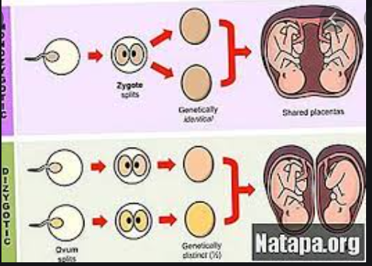

Slide 13

Reprodukčná sústava
muža
Mgr. Ivana Sokolská

Slide 14
Pohlavná sústava muža
Vonkajšie pohlavné orgány
Vnútorné pohlavné orgány

Slide 15
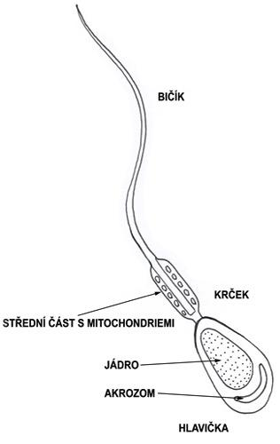
Funkcia:
-funkcia: - tvorba mužských pohlavných buniek (spermií) a hormónov
-transport spermii
-pohlavné spojenie
-oplodnenie

Slide 16
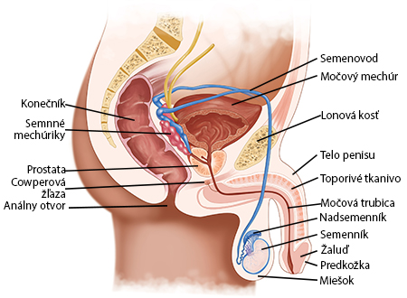

Slide 17
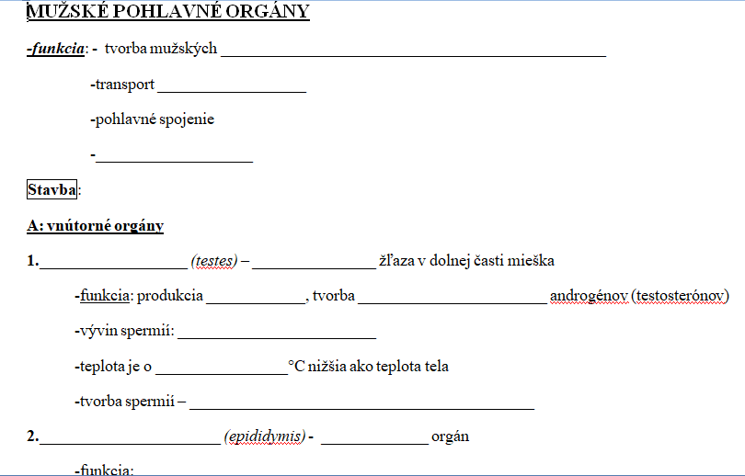


Slide 18
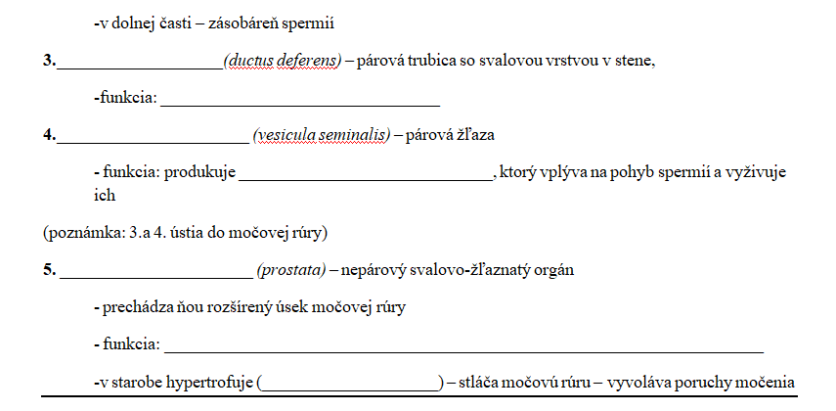

Slide 19
Bibliografické údaje
http://www.ovulacne-testy.sk/menstruacny-cyklus.
http://www.bioweb.genezis.eu/?cat=6&fill=pohlavia&page=2
http://www.gynda.sk/gynekologia/zenske-pohlavne-organy

